Slide 1

Доклад на тему:
«Алгоритм создания сайта при помощи Drupal»
Мацкевич Владислав Викторович
Государственный университет телекоммуникаций
Факультет Телекоммуникаций
г. Киев

Slide 2


Slide 3
Достоинства
Открытый код
Гибкость конфигурирования
Многочисленное и грамотное сообщество разработчиков
Модули
Легкость для разработчиков
Встроенная система кеширования
Достойная встроенная поисковая система
Недостатки
Длительный процесс обучения
Сложный интерфейс
Сложность для не-разработчиков

Slide 4
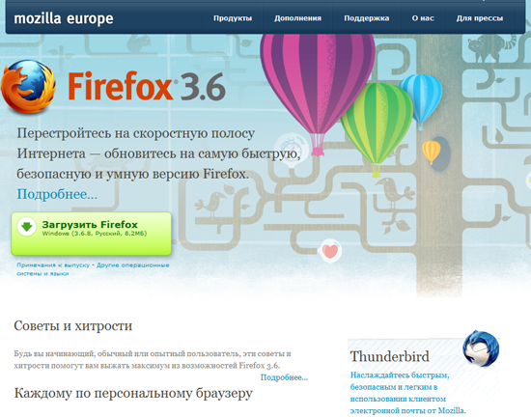
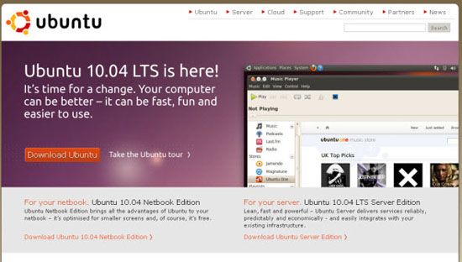
Примеры сайтов на Drupal
Mozilla Ubuntu

Slide 5
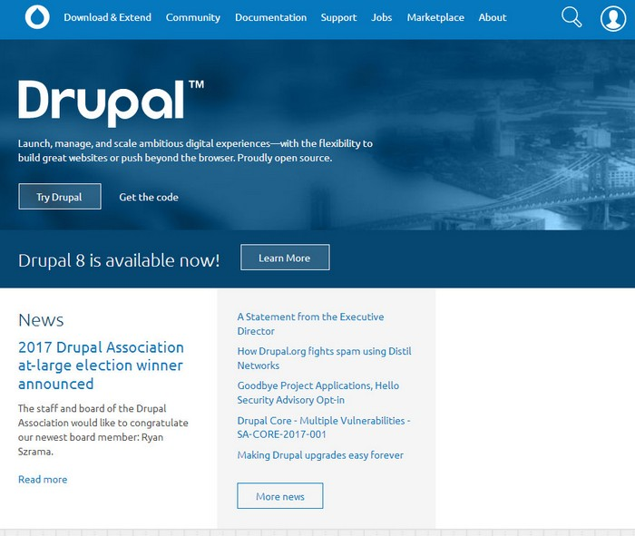
Алгоритм создания и настройки сайта на Drupal. Установка
Необходимо зайти на сайт разработчика (Drupal)

Slide 6
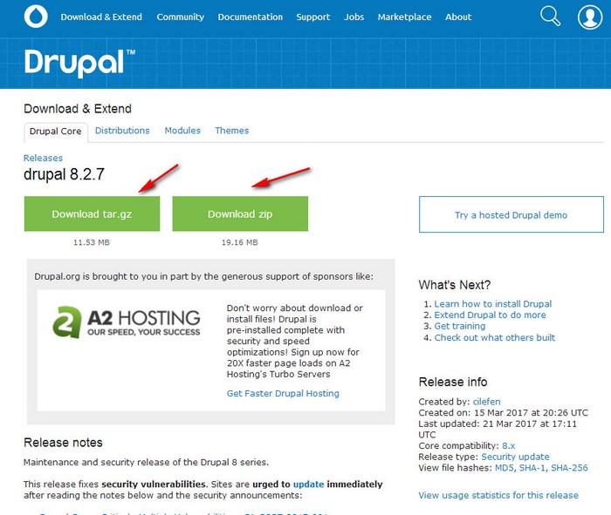
Переходим в раздел загрузок и кликаем по кнопке загрузки (Drupal 8.4.2) для перехода на страницу скачивания

Slide 7
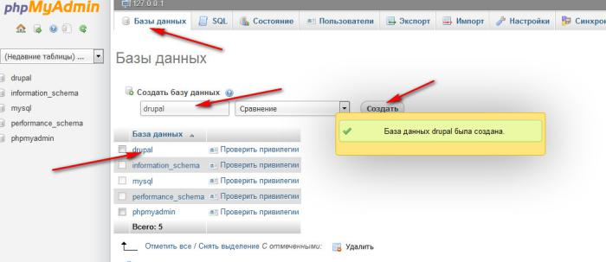
После этого необходимо распаковать полученный архив, в соответствующий каталог локального веб-сервера, создать базу данных, используя инструмент (phpmyadmin)

Slide 8
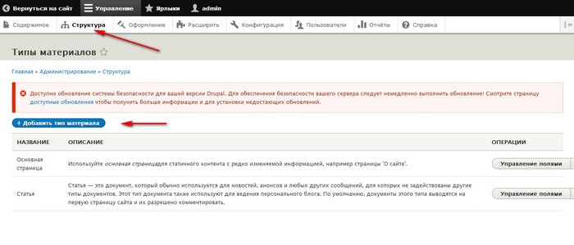
Настройка типов контента
В движке Drupal введено такое понятие как нода, которое представляет собой базовую единицу контента CMS.

Slide 9
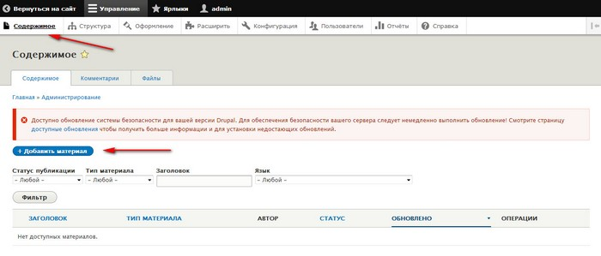
Создание меню и наполнение контентом
Для этого переходим в раздел “Содержимое” где и расположена заветная кнопка “Добавить материал”.

Slide 10
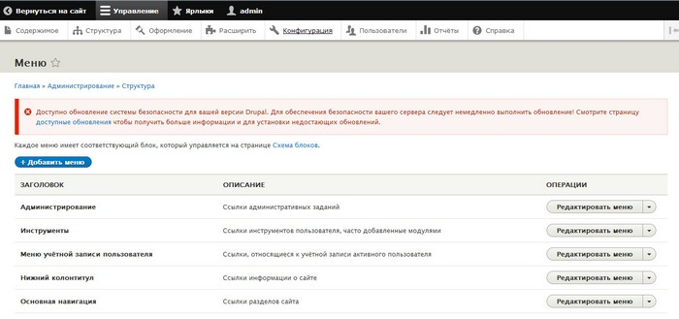
Для работы в движке Drupal есть специальный раздел (Меню)

Slide 11
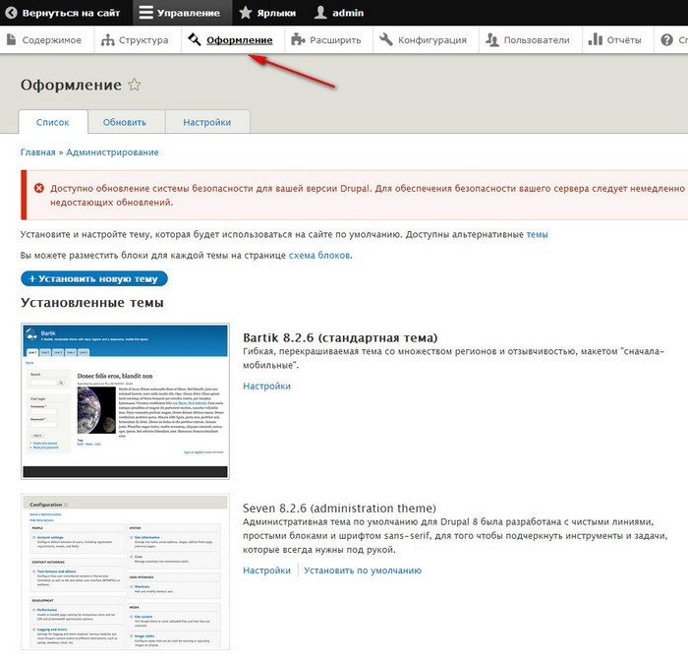
Внешний вид
Для выбора интересующего шаблона, необходимо перейти в раздел “Оформление”.

Slide 12
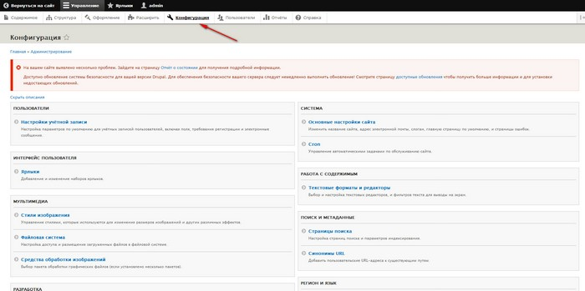
Настройка и внешний вид

Slide 13


